Slide 1

TD1
Cuarentena
Día
98
TD1
Esperando que se conecten
Al ZOOM
Bienvenidos
Año 2020
Prof JTP .Ing. Sergio Olmedo

Slide 2
TD1
TECNICATURA
UNIVERSITARIA
EN PROGRAMACIÓN
UTN-FRC
TUP
Nuevas directivas
Para entrar al ZOOM.2020
Deben ser usuario registrado de ZOOM
Deben figurar: Curso Legajo Apellido y nombre
Espero no ofender a nadie, pero es por seguridad de todos
No cumplir, deberé eliminarlo y no podrán volver a entrar a la sección.
Prof JTP .Ing. Sergio Olmedo

Slide 3
TD1
Unidad Temática Nº 5:. Circuitos combinacionales. (Cap. 4)
Circuitos combinacionales básicos:
Multiplexores, Demultiplexores, Decodificadores,Codificadores con y sin prioridad, Circuito conversor de binario a Gray y de Gray a binario
circuitos detectores y correctores de error: paridad, checksum, CRC, y Hamming.
Decodificador BCD a 7 segmentos.Desplazadores.
Uso del decodificador y del multiplexor como generador de funciones.
Verificación de los recursos utilizados en la FPGA por cada uno de los circuitos anteriores.
El operador ternario en Verilog para implementación de multiplexores.
Modelado estructural.
Diferencia entre una variable y una señal.
Prof JTP .Ing. Sergio Olmedo

Slide 4

Unidad Temática Nº 5:. Circuitos combinacionales
Practico de aula N°4
TUP_SPD
Simular Proteus
Prof JTP .Ing. Sergio Olmedo

Slide 5
Unidad Temática Nº 5:. Circuitos combinacionales
Practico de aula N°4
TUP_SPD
Hacer con Mux de 16 a 1
Simular Proteus
Prof JTP .Ing. Sergio Olmedo

Slide 6
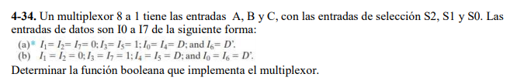
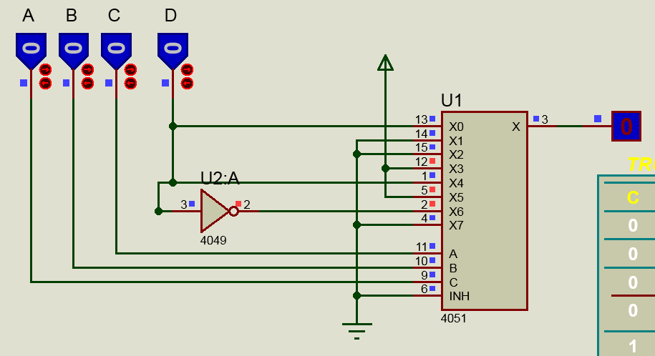
Unidad Temática Nº 5:. Circuitos combinacionales
Practico de aula N°4
TUP_SPD
Prof JTP .Ing. Sergio Olmedo

Slide 7

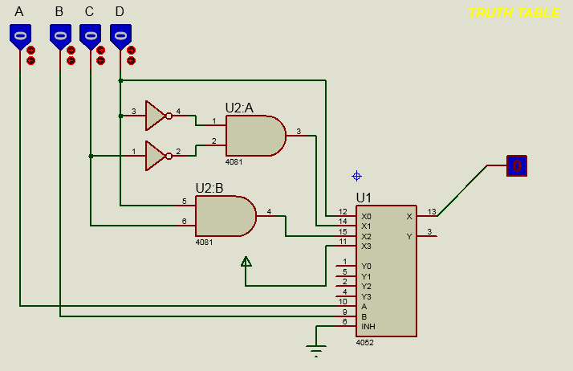




Unidad Temática Nº 5:. Circuitos combinacionales
Practico de aula N°4
TUP_SPD
F$=D$
F$=\overline{C}.\overline{D}$
F$=C.D$
Simular
F$=1$
Prof JTP .Ing. Sergio Olmedo

